Slide 1
Outline
Graph Neural Networks
Graph Classification
U2GNN and Transformer
Papers

Slide 2

What is GNN?
GNN是在可以图（Graph）上定义卷积(特征聚合)操作，进行反向传播，从而实现端到端的图表示学习的一类神经网络模型
GNN分为两类：基于空间和基于谱
GNN是一种图表示学习的方法，其它方法还包括图嵌入等
$$1×D$$
1
2
6
3
4
5

Slide 3
Spatial-based and spectral based
spatial-based | spectral-based
在图的空间拓扑结构上进行，也叫Message Passing Neural Network (MPNN) | 运用谱图理论，在频域进行
可以处理大型图，可以在部分节点中执行，而不是整个图，还可以引入节点采样来提高效率 | 计算成本随着图的大小增加而急剧增加，难以处理大型图
各种图都行 | 只可以在无向图上工作，因为有向图上拉普拉斯矩阵没有定义。在有向图上应用，就只能化有向图为无向图。
在每个节点执行本地卷积，可以在不同的位置和结构之间共享权重 | 假定一个固定的图，难以添加新的节点
GAT、GraphSAGE… | GCN

Slide 4
GNN framework
消息传递
消息聚合
读出（readout）
1
1
2
2
6
6
3
3
4
4
5
5
重复多次
ICML2017, Gilmer J, et al. Neural message passing for quantum chemistry

Slide 5
GNN framework
节点分类
1
1
1
2
2
2
6
6
6
3
3
3
4
4
4
5
5
图分类
5
readout
GraphConv1
GraphConv2

Slide 6




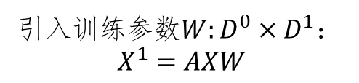




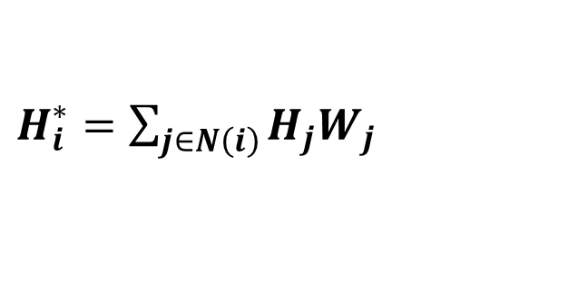
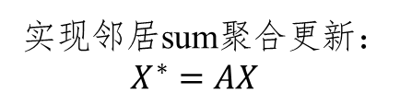



How is a simplest GNN implemented?
1
2
3
4
5
6
实现邻居sum聚合更新：
$$X^{∗}=AX$$
1
0 | 0 | 1 | 0 | 0 | 0
0 | 0 | 1 | 1 | 0 | 1
1 | 1 | 0 | 1 | 0 | 0
0 | 1 | 1 | 0 | 1 | 0
0 | 0 | 0 | 1 | 0 | 0
0 | 1 | 0 | 0 | 0 | 0
引入训练参数$W:D^{0}×D^{1}$：
$$X^{1}=AXW$$
2
$$\{1;2;2\}$$
$$\{1;0;1\}$$
3
$$A:N×N$$
1
1
1 | 1 | 1
3 | 4 | 5
3 | 3 | 5
4 | 3 | 4
1 | 1 | 2
1 | 0 | 1
1
… | … | … | …
… | … | … | …
… | … | … | …
… | … | … | …
… | … | … | …
… | … | … | …
2
4
6
2
2
5
$$\{0;1;1\}$$
3
3
$$\{1;1;1\}$$
3
6
4
4
4
1
1 | 2 | 2
1 | 0 | 1
1 | 1 | 1
1 | 1 | 2
2 | 2 | 2
0 | 1 | 1
5
5
$$\{2;2;2\}$$
5
$$\{1;1;2\}$$
2
6
6
3
$$X^{0}:N×D^{0}$$
$$X^{∗}:N×D^{0}$$
$$X^{1}:N×D^{1}$$
4
$H_{i}^{∗}=\sum_{j∈N\left(i\right)}{H_{j}W_{j}}$
5
6
$$H^{k+1}={AH}^{k}W^{k}$$

Slide 7
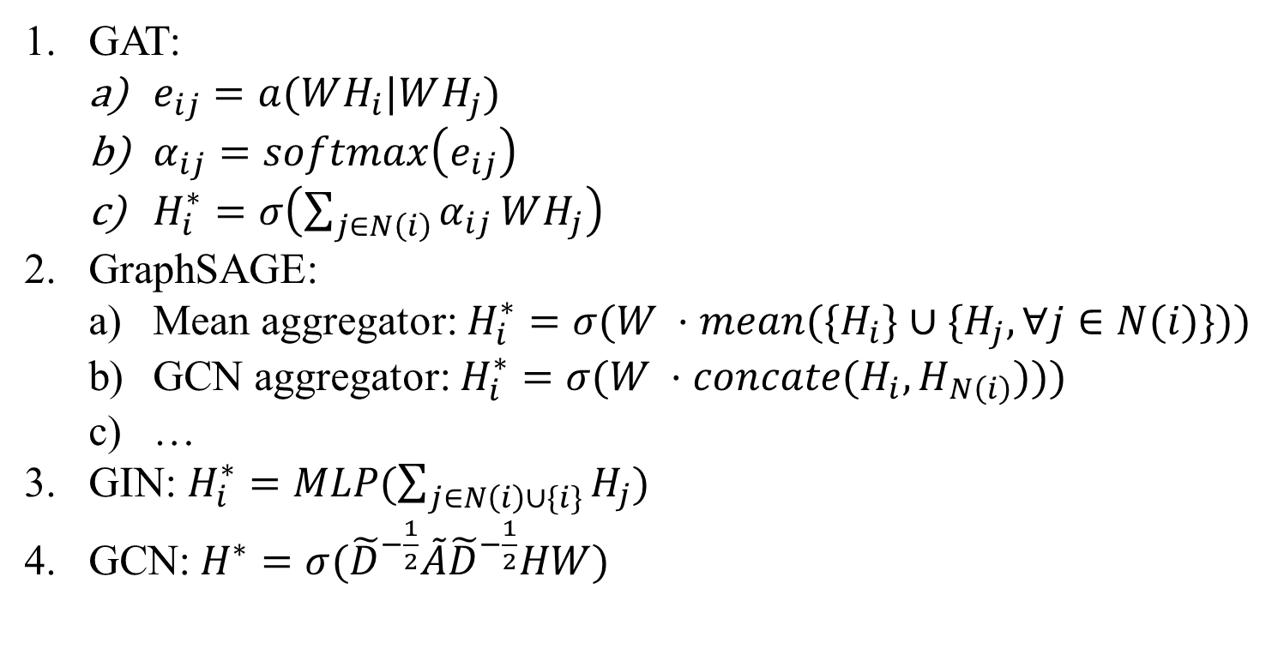
Common GNN variants
GAT:
$e_{ij}=a(WH_{i}|WH_{j})$
$α_{ij}=softmax\left(e_{ij}\right)$
$H_{i}^{∗}=σ\left(\sum_{j∈N\left(i\right)}{α_{ij}}WH_{j}\right)$
GraphSAGE:
Mean aggregator: $H_{i}^{∗}=σ(W ⋅mean({\{H}_{i}\}∪\{H_{j},∀j∈N(i)\}))$
GCN aggregator: $H_{i}^{∗}=σ(W ⋅concate(H_{i},H_{N\left(i\right)})))$
…
GIN: $H_{i}^{∗}=MLP(\sum_{j∈N\left(i\right)∪\{i\}}{H_{j}})$
GCN:$H^{∗}=σ({\tilde{D}}^{−\frac{1}{2}}\tilde{A}{\tilde{D}}^{−\frac{1}{2}}HW)$

Slide 8
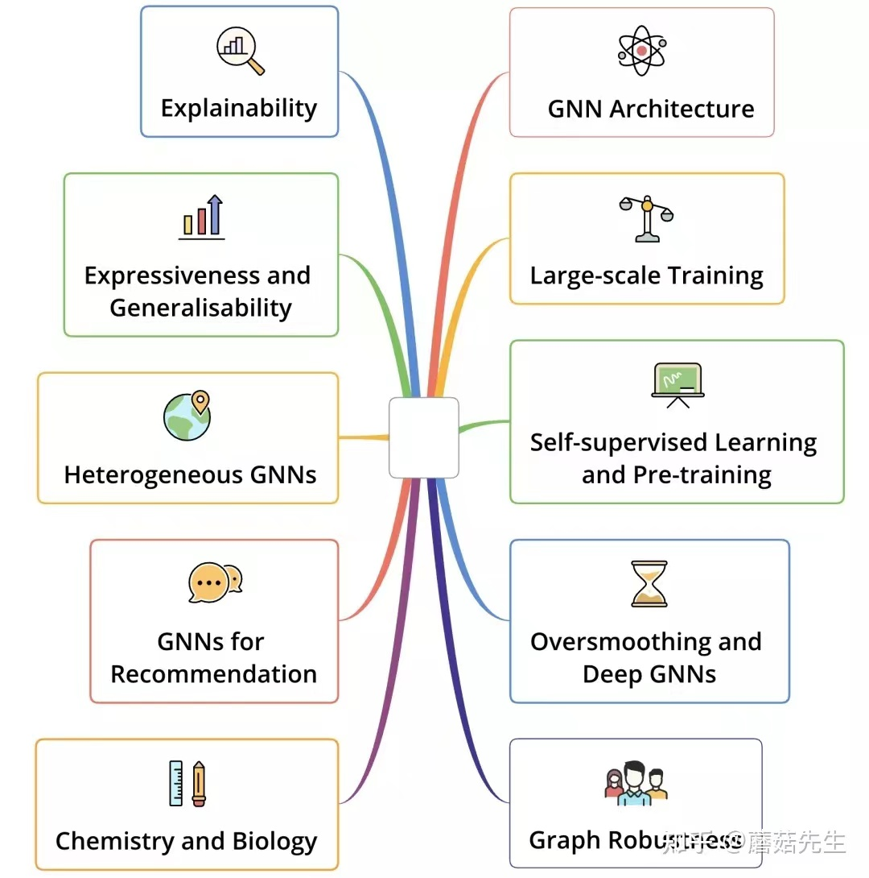
GNN-related research

Slide 9


GNN Python frameworks
Deep Graph library (DGL)
PyTorch Geometric
https://github.com/dmlc/dgl
https://github.com/pyg-team/pytorch_geometric

Slide 10
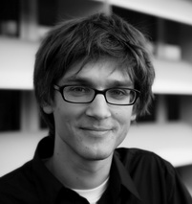



GNN Researchers
Jure Leskovec
(莱斯科维奇)
Thomas N. Kipf
(托马斯·基普夫)
Petar Veličković
(维利克科维奇)
William L. Hamilton
https://cs.stanford.edu/~jure/
https://williamleif.github.io/
https://tkipf.github.io/
https://petar-v.com/
Node2Vec, GraphSAGE, GIN, DiffPool, PyG, OGB
Graph Representation Learning, GraphSAGE
GAT, DGI
GCN

Slide 11

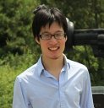
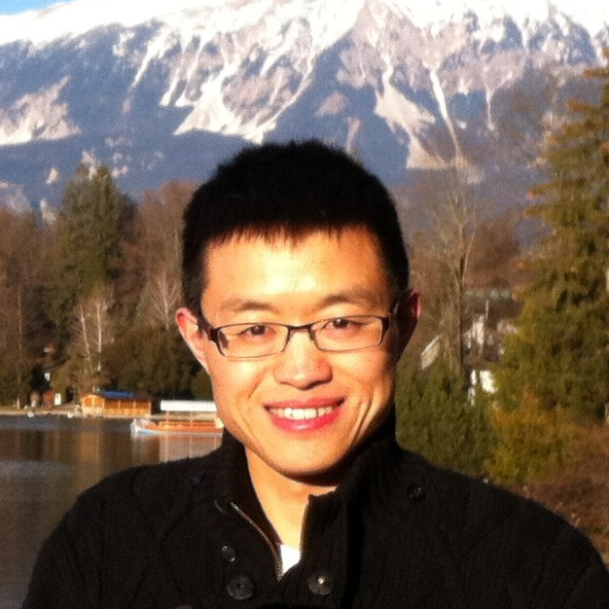
GNN Researchers
Muhan Zhang (张牧涵)
Peng Cui (崔鹏)
Jie Tang (唐杰)
https://muhanzhang.github.io/
https://pengcui.thumedialab.com/
https://keg.cs.tsinghua.edu.cn/jietang/
DGCNN, SEAL
SDNE

Slide 12


Graph Classification benchmark
Open Graph Benchmark (OGB)
TUDataset
https://ogb.stanford.edu/
https://chrsmrrs.github.io/datasets/docs/home/
https://ogb.stanford.edu/docs/leader_graphprop/
https://paperswithcode.com/task/graph-classification

Slide 13
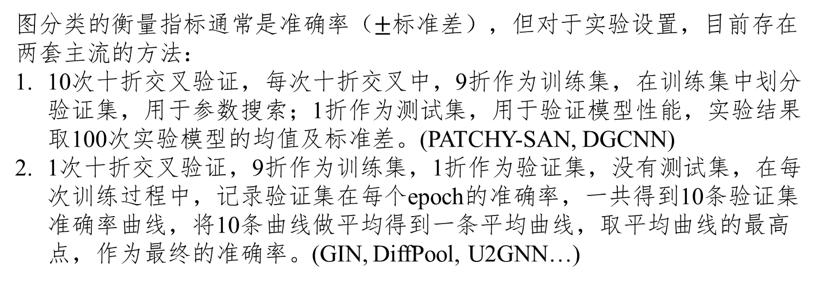
Graph Classification experimental setting
图分类的衡量指标通常是准确率（$±$标准差），但对于实验设置，目前存在两套主流的方法：
10次十折交叉验证，每次十折交叉中，9折作为训练集，在训练集中划分验证集，用于参数搜索；1折作为测试集，用于验证模型性能，实验结果取100次实验模型的均值及标准差。(PATCHY-SAN, DGCNN)
1次十折交叉验证，9折作为训练集，1折作为验证集，没有测试集，在每次训练过程中，记录验证集在每个epoch的准确率，一共得到10条验证集准确率曲线，将10条曲线做平均得到一条平均曲线，取平均曲线的最高点，作为最终的准确率。(GIN, DiffPool, U2GNN…)
ICLR 2020: A Fair Comparison of Graph Neural Networks for Graph Classification

Slide 14
Graph Classification baselines
Graph kernels:
GK
SP
RW
WL
Deep learning
DGK
DGCNN
PATCHY-SAN
DiffPool
ECC

Slide 15
Transformer
Seq2Seq
Encoder-Decoder
Transformer
Self-Attention

Slide 16
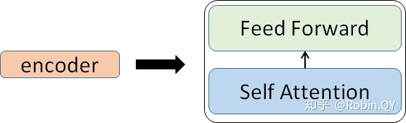
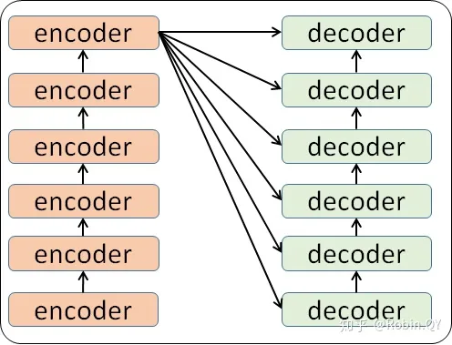
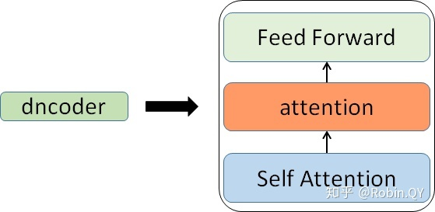
Transformer & Self-attention
输出
输入

Slide 17
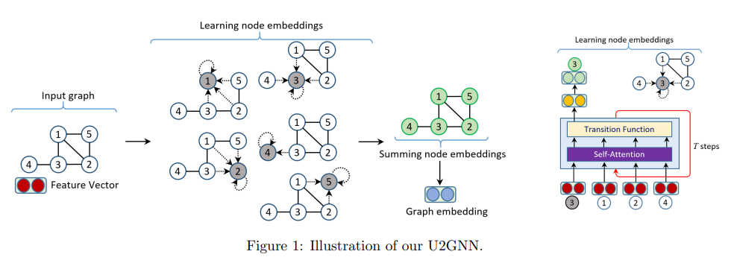
U2GNN

Slide 18
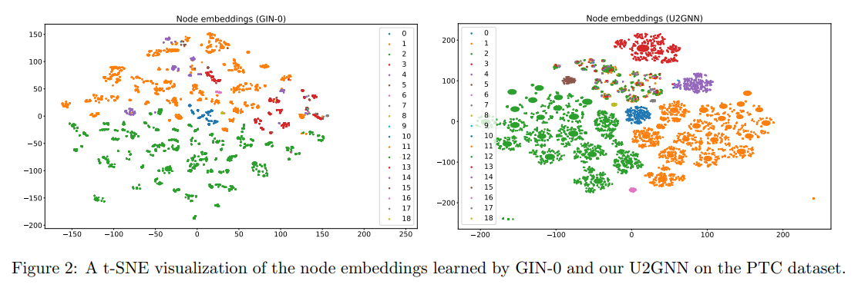
U2GNN

Slide 19
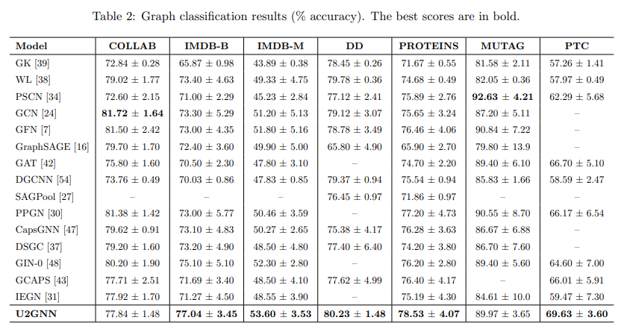
U2GNN

Slide 20
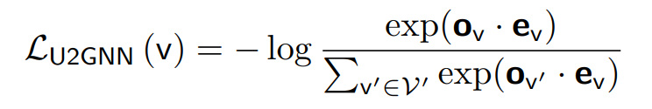
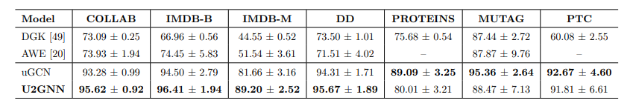
Unsupervised U2GNN

Slide 21
Papers
https://github.com/thunlp/GNNPapers
https://github.com/benedekrozemberczki/awesome-graph-classification

